Slide 1
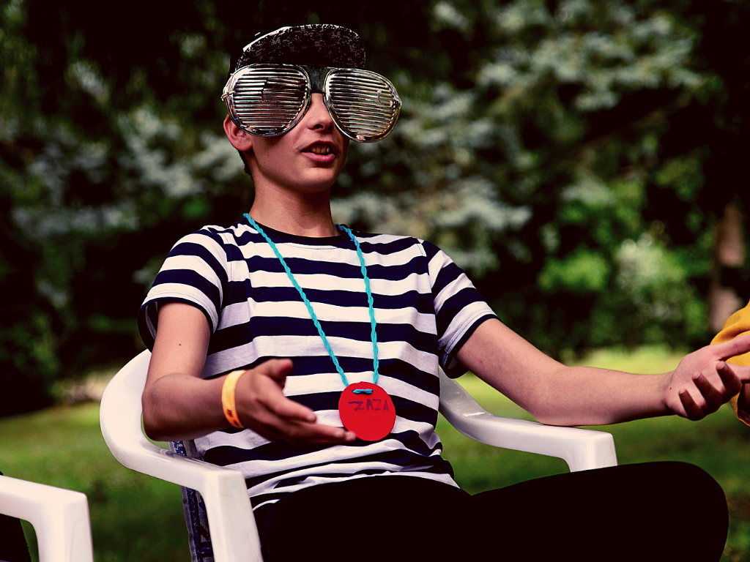
Amit a
Bátor Táborról tudnod érdemes

Slide 2
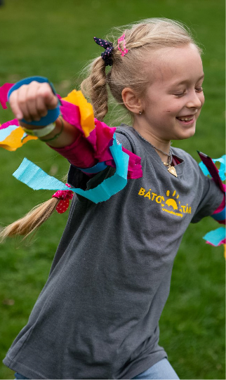
Bátorságot adunk, életeket változtatunk
Súlyosan beteg gyerekeknek és családjuknak nyújtunk sorsfordító élményeket, erőt, eszközöket az élethez, a gyógyuláshoz. Mindezt ingyen.
Hisszük, hogy a felhők fölött mindig süt a nap.

Slide 3
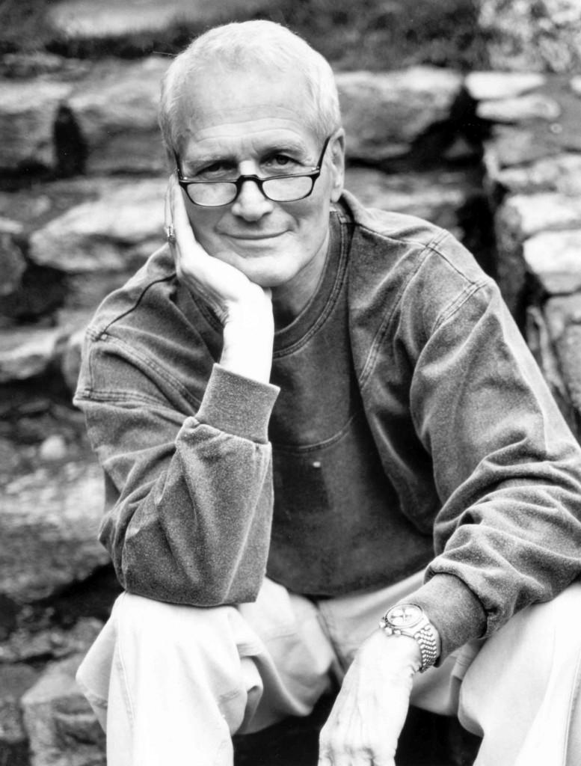
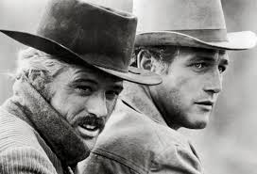

Slide 4
Valódi sikereink nem számokban mérhetők, de…

Slide 5
Miért csináljuk?

Slide 6
Élményterápiával a betegség ellen

Slide 7
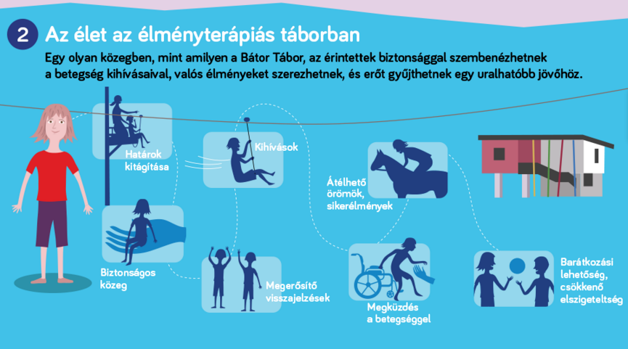
Élményterápiával a betegség ellen

Slide 8
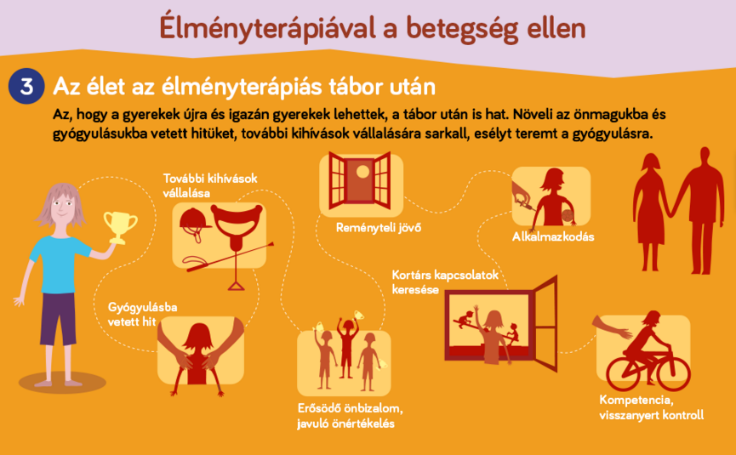
Élményterápiával a betegség ellen

Slide 9
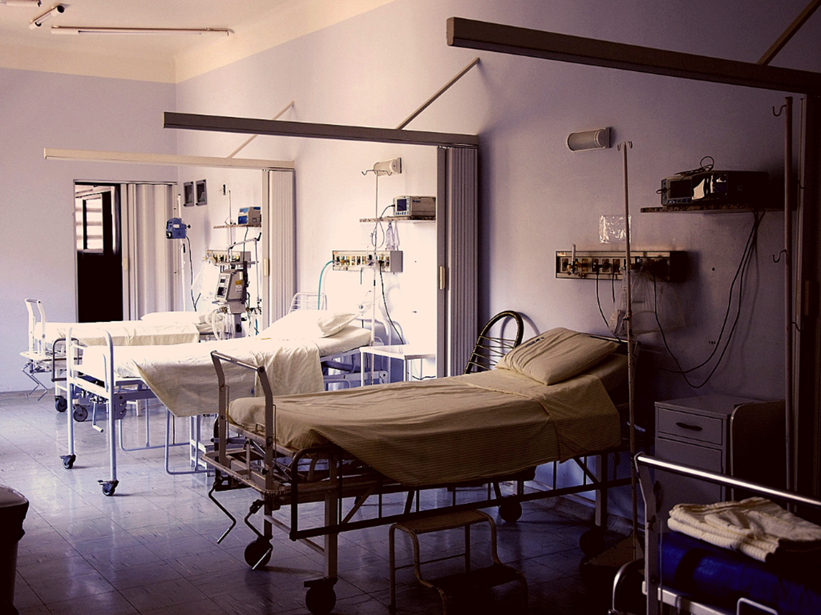
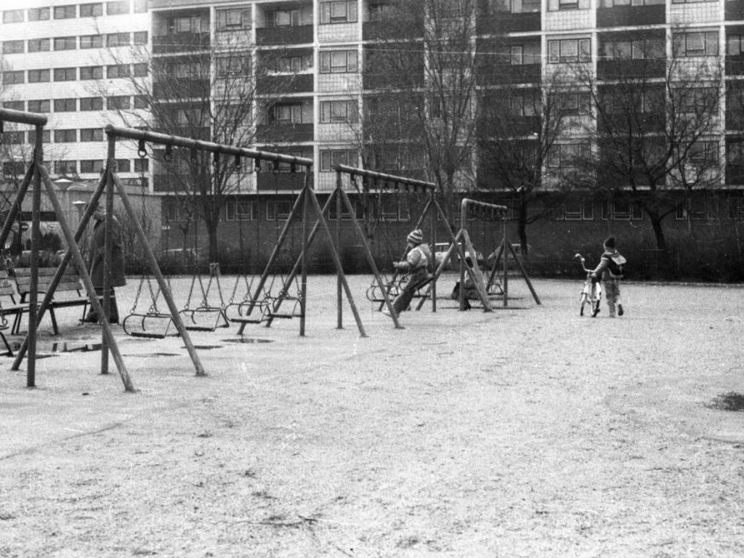
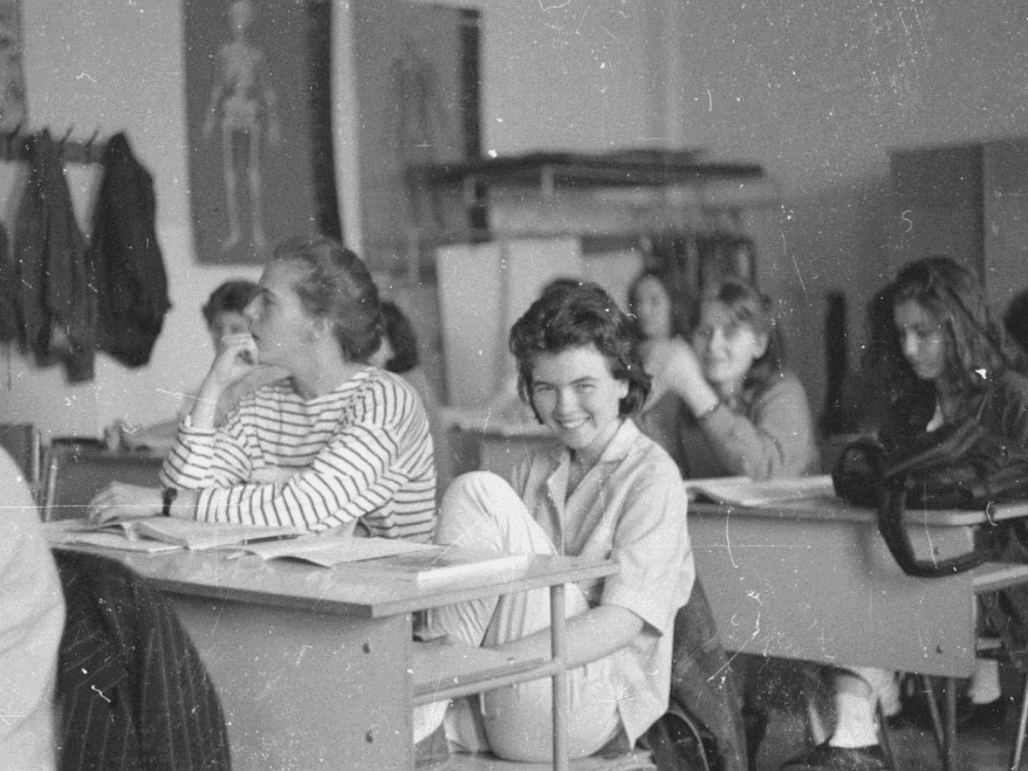
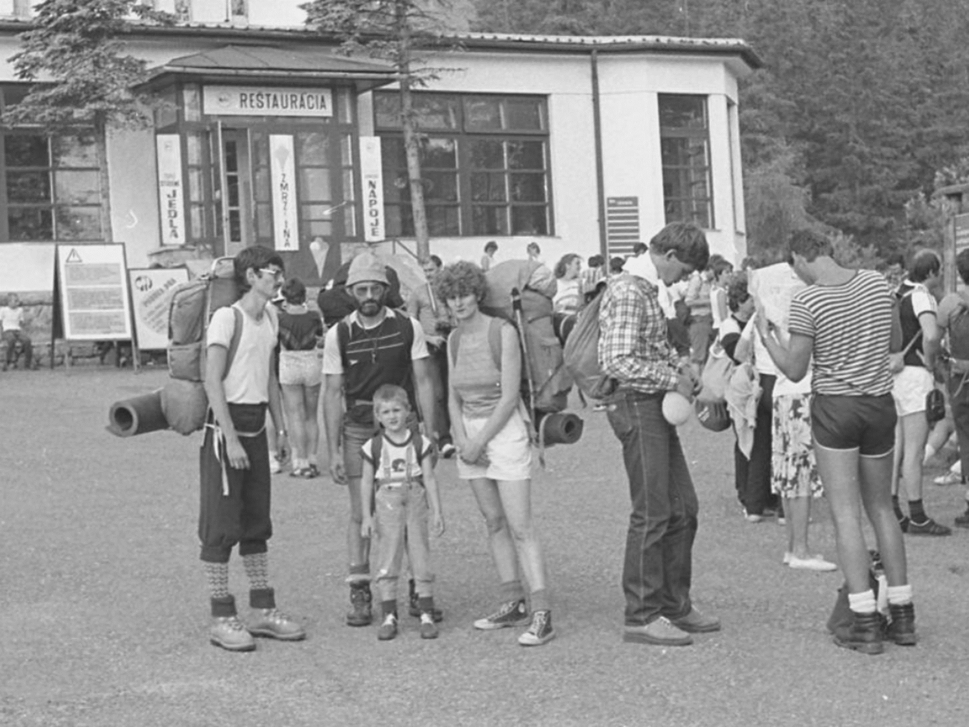
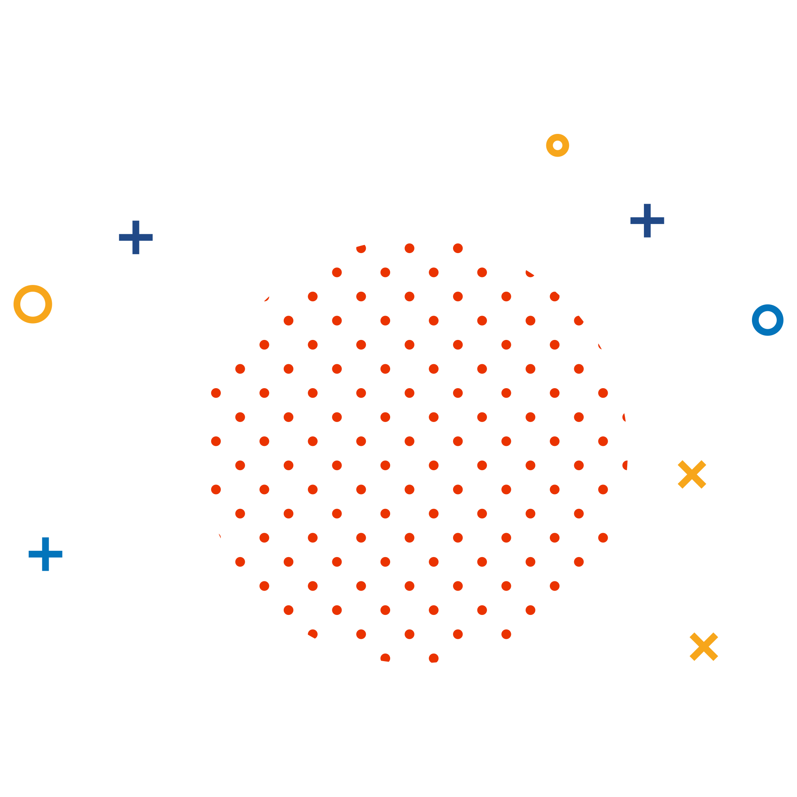

Slide 11
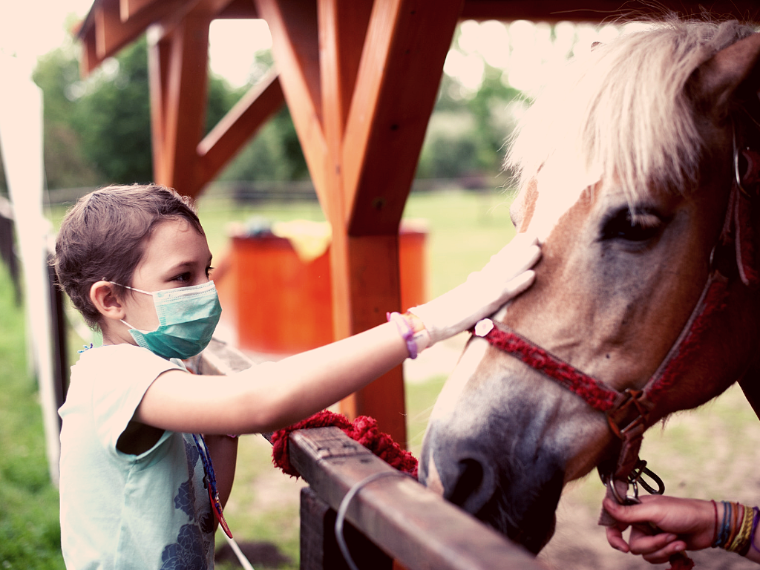

Slide 12
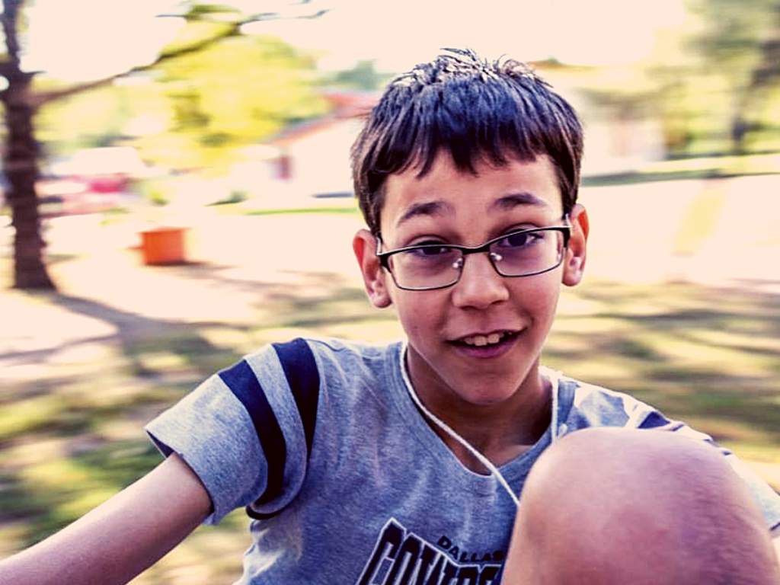
Vissza oda, ahol lenniük kell.

Slide 13
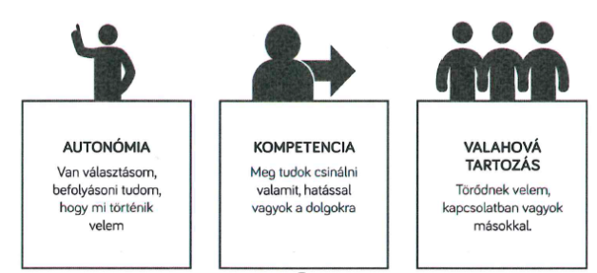
Pszichológiai szükségletek

Slide 14
Hatásunk
Yale Egyetem kutatás (Seriousfun)
79% bátrabban vág bele új dolgokba
77% önbizalma erősödött
76% önállóbbá vált
72% nyitottabbá vált a társas kapcsolatok felé
A betegséghez fűződő viszony javult
„Egy nyitott, laza, erős és megfontolt fiatalembert kaptunk vissza.”
„Az őszinte barátság fogalmának értéke átalakult lányomban.”

Slide 15
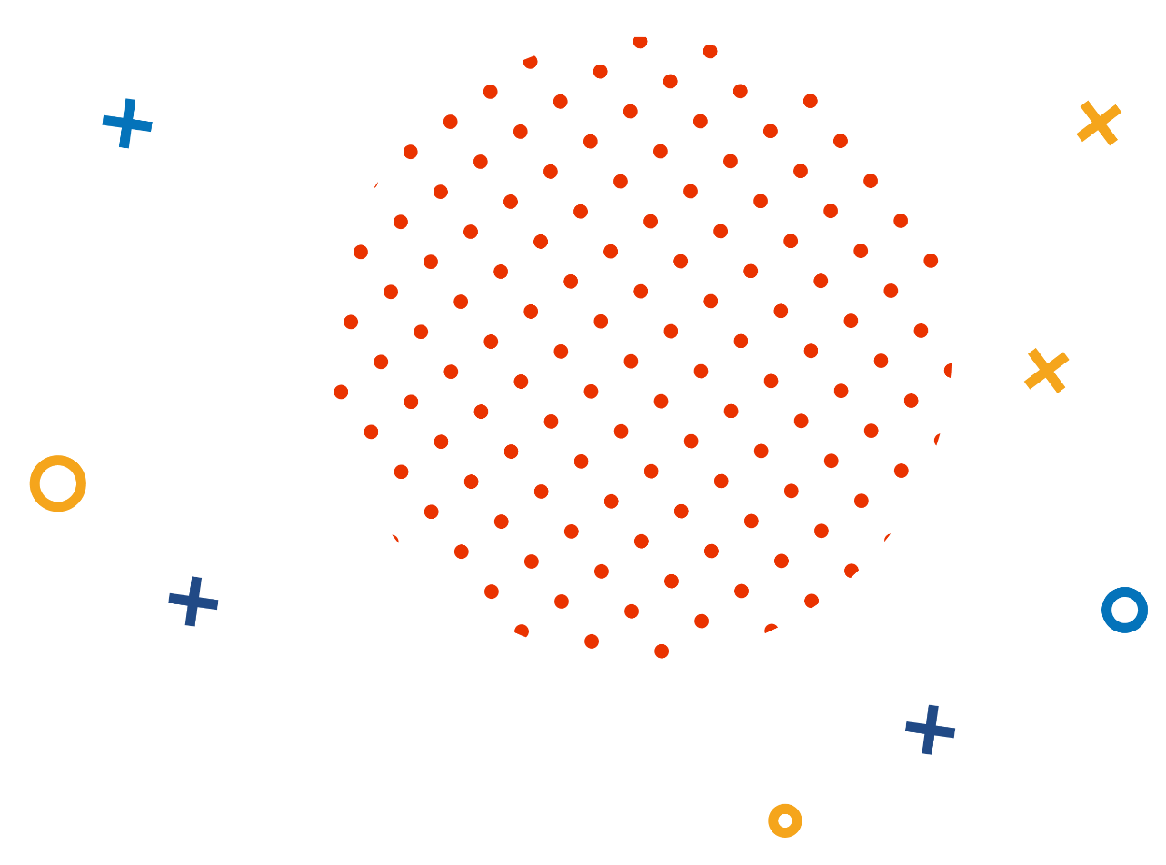
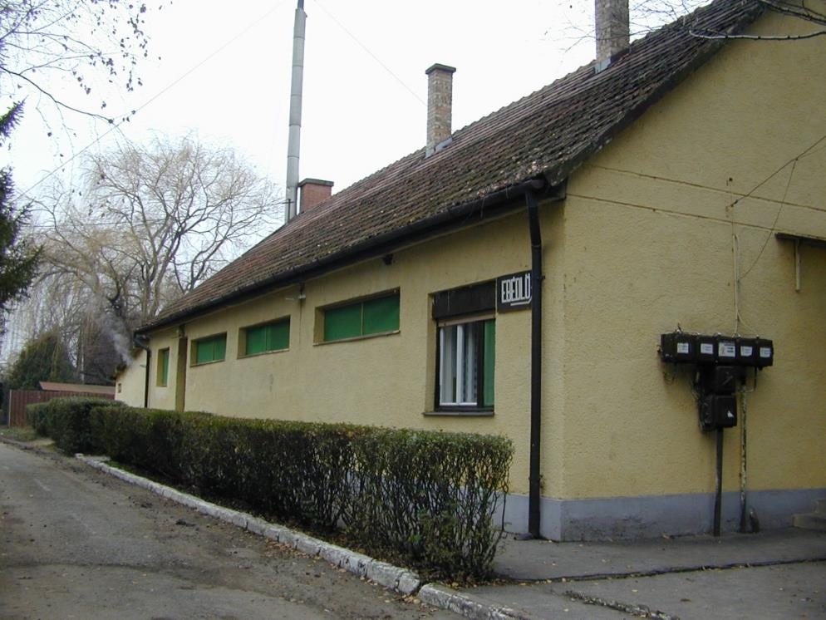
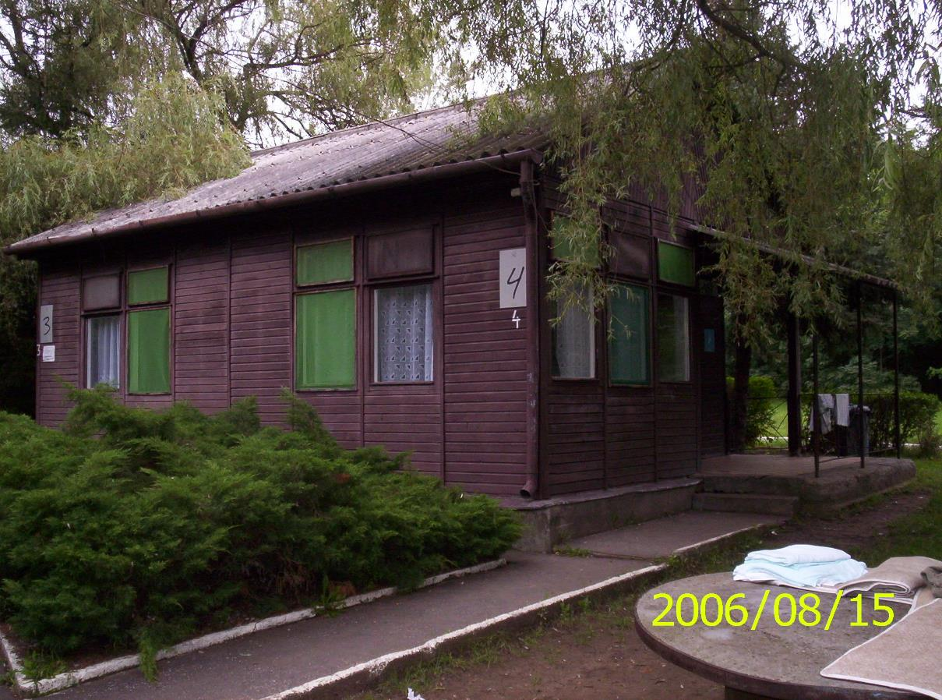
A Bátor Tábor egykor

Slide 16
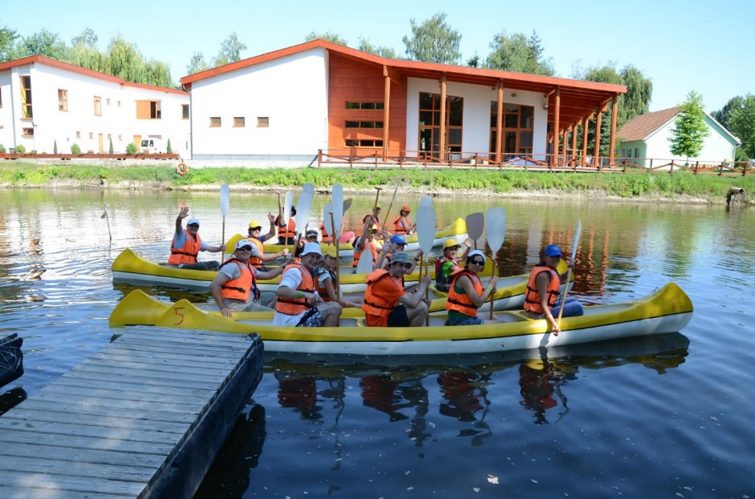
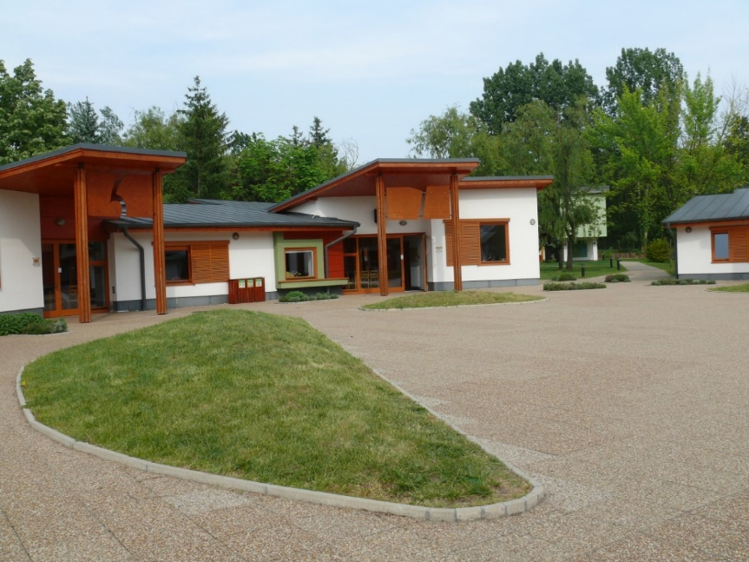
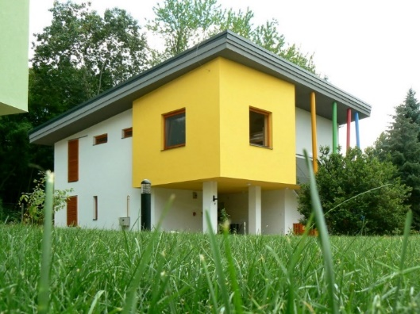
A Bátor Tábor most
„A bátor Táborban azt tanultam, hogy bármilyen betegségem is van, nincs lehetetlen!”

Slide 17
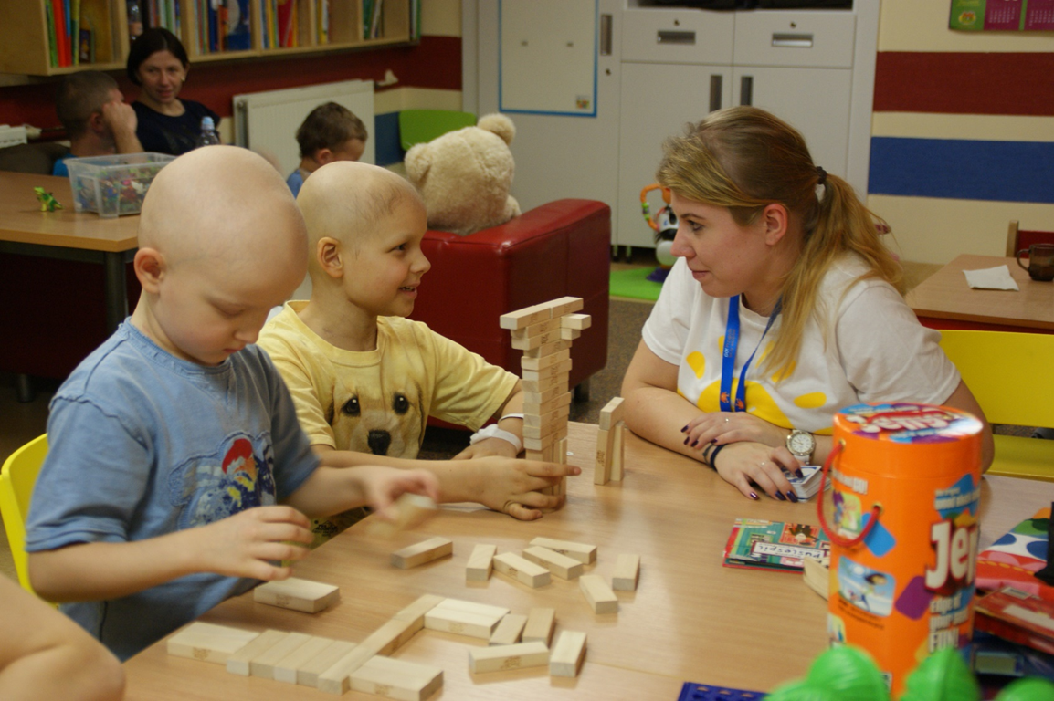
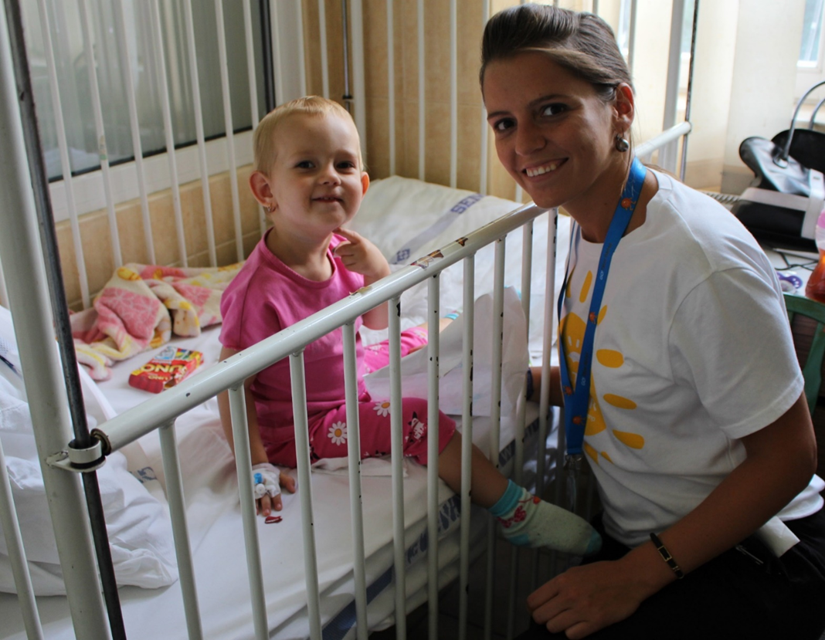
A GO! Program – Tábor bárhol
Magyarország
(Budapest, Debrecen, Pécs)
Lengyelország
Szlovákia
A bátortáboros élményeket azokhoz a kezelés alatt álló gyerekekhez is elvisszük, akik nem tudnak eljönni a hatvani táborunkba.

Slide 18
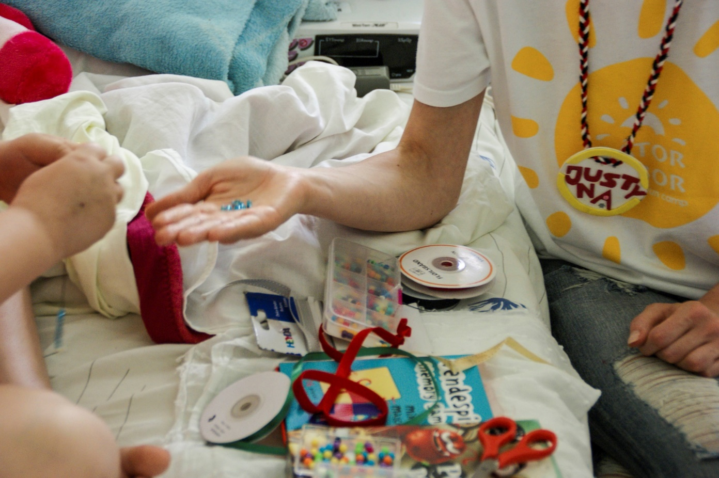
A GO! program
Motyó
Kórteremben, ágy mellett
1-3 gyerek(+ családtagok), 1-2 önkéntes
40-50 perc igény szerint
Kaszinó
Kórházi közösségi térben
Sok gyerek és családtag, 5-6 önkéntes
Állomások különböző típusú és időtartamú játékokkal, összesen 2 órán át, mely alatt bármikor be és ki lehet lépni a játékból
Családi nap
Külső helyszínen
Sok gyerek, sok családtag, sok önkéntes
Fél- vagy egész napos

Slide 19
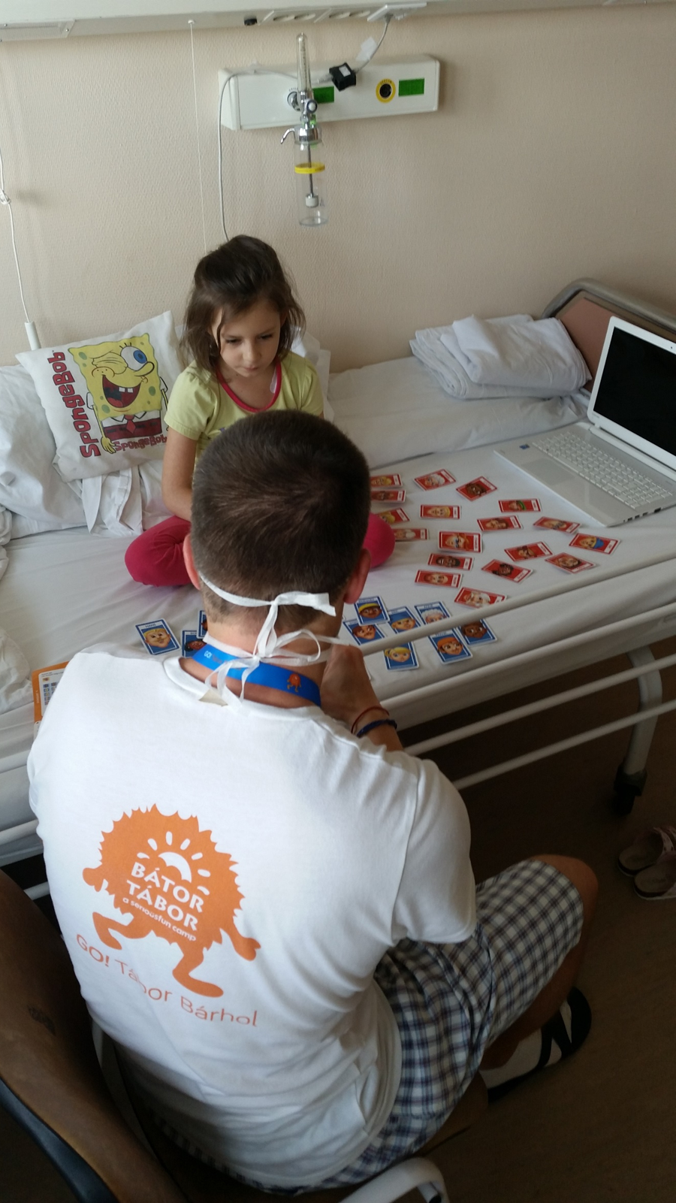
A program számokban
Résztvevők 2015 óta:
2015 óta:1500 + 687 (2018-ban)
Programok:
2015 óta: 95 + 53 (2018-ban)
Képzett önkéntesek:
153 fő

Slide 20
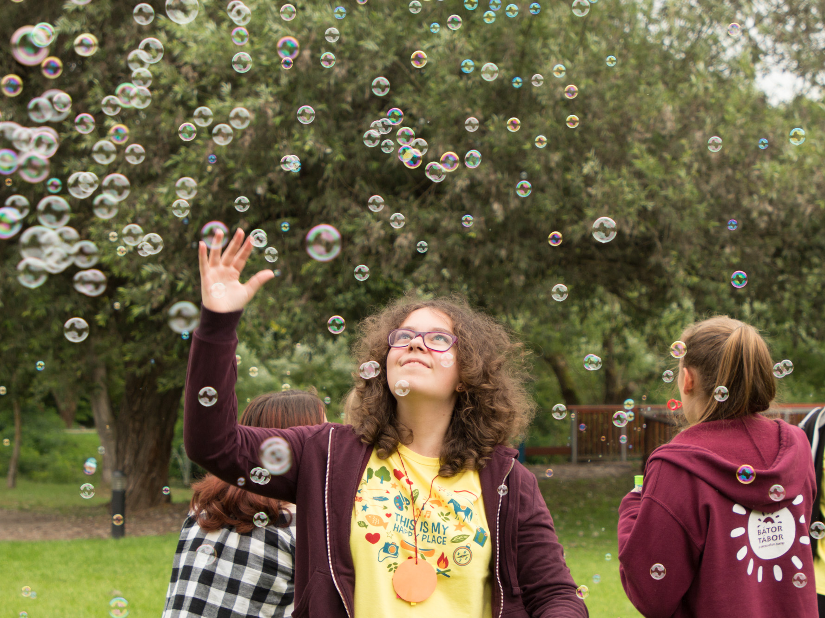
„A Bátor Tábor egy életmegmentő, feltöltő, boldogság tábor, ami mindent megváltoztathat.”
- egy táborozó

Slide 21
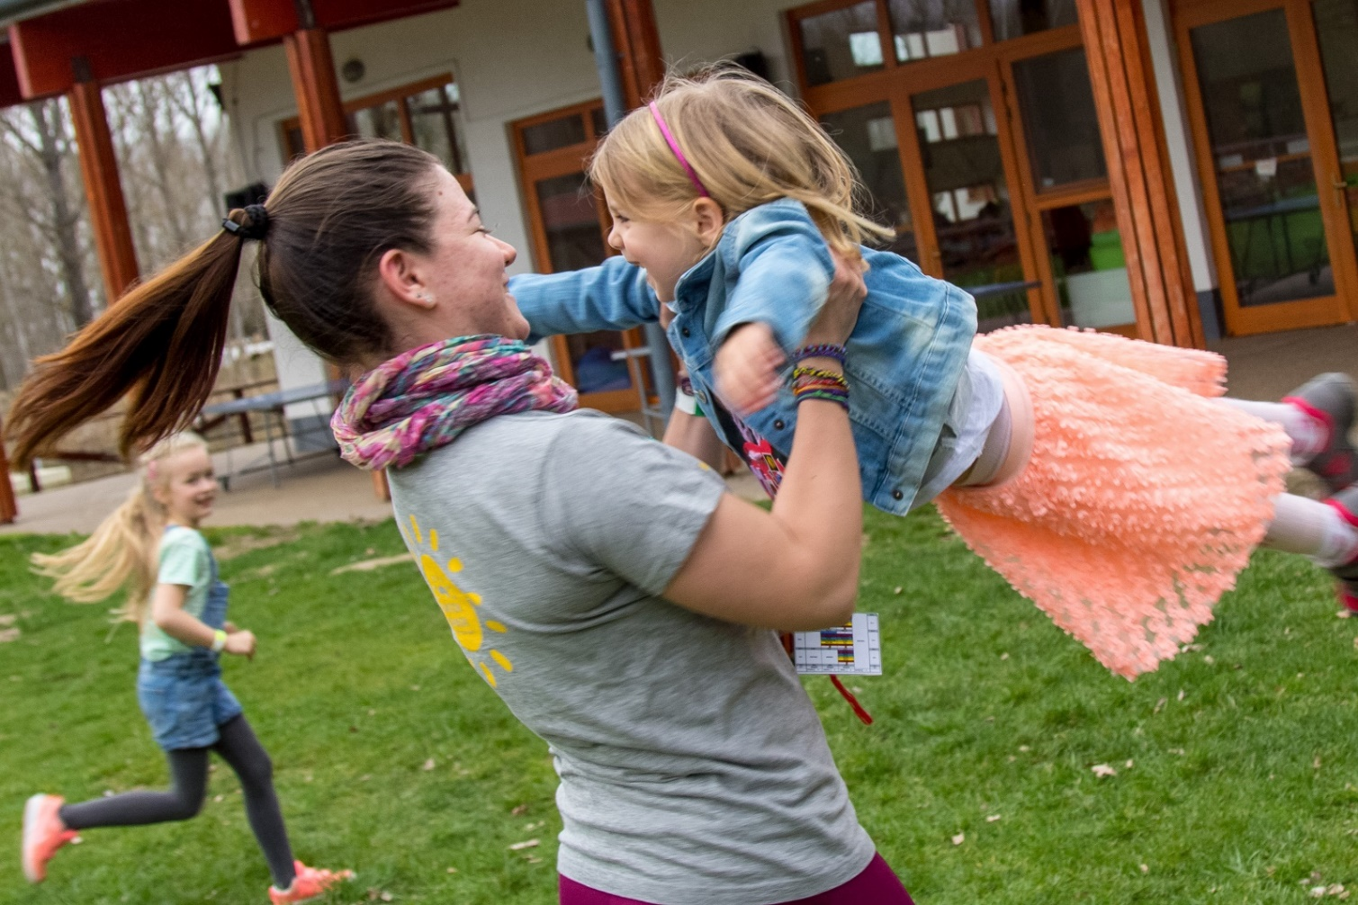
Önkéntesség a Bátor Táborban
Előfeltétel: betöltött 20. életév
A jelentkezés a nyári turnusokra januárban kezdődik
Kiválasztási interjúk, képzési hétvégék
Turnusban: felkészítő és lezáró napok

Slide 22
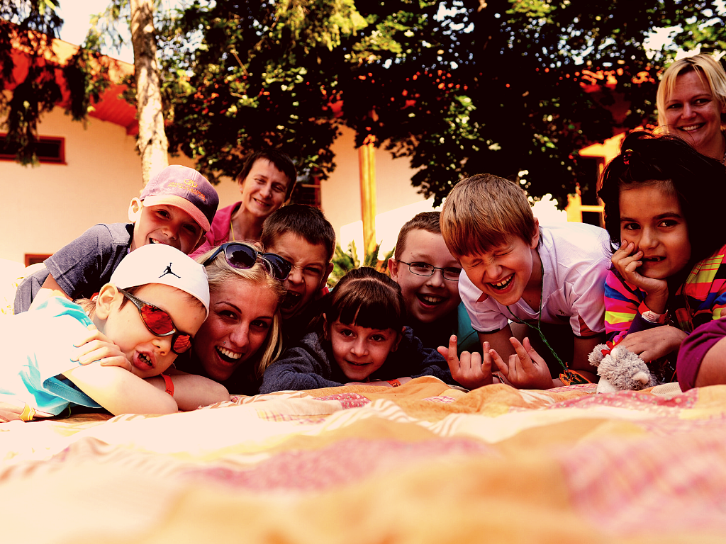
Soha ne kételkedj abban, hogy egy kis csoport gondolkodó, céltudatos, elkötelezett ember képes megváltoztatni az egész világ történelmét. Valójában ez mindig is így történt.
Margaret Mead
ˇ”

Slide 23
Köszönöm
a figyelmet!

